Slide 1


2018
优秀工程介绍ppt模板
Lean production training
厂商/车间工人/讲师/工程师/建筑师

Slide 2

01
什么是精益生产
目录
CONTENTS
02
为什么要进行精益生产
03
精益生产的七大浪费
04
如何做精益生产

Slide 3
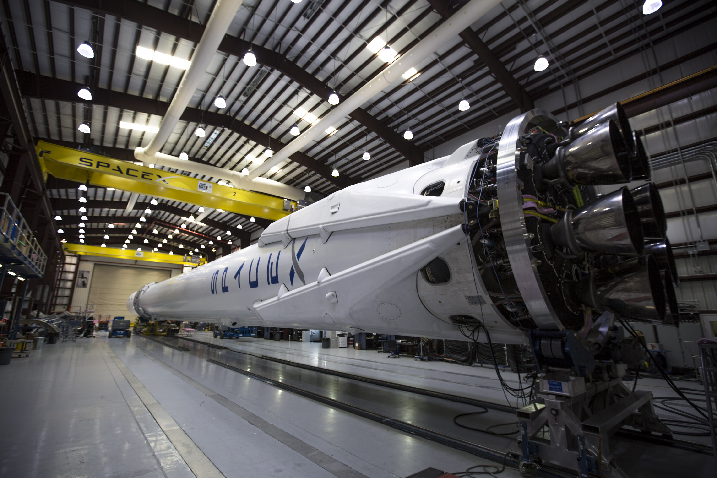
01
什么是精益生产
请添加你的标题的关键字；请添加你的标题的关键字；请添加你的标题的关键字；请添加你的标题的关键字；

Slide 4



01
什么是精益生产
企业的基本概念
为股东创造利润
维系企业生存
向社会提供好产品
占领市场空间
企业和员工
共同发展
你的标题
你的标题
你的标题
企业经营的真正目的在于制造利润，因此在企业的整个经营过程中如何获得最大的利润是企业的头等大事！

Slide 5


01
什么是精益生产
利润是如何产生的?
01
02
降低成本
（节流）
提高效率
（开源）
通过改善消除浪费,提高附加价值实现

Slide 6
01
什么是精益生产
成本固定
成本可变
利润
中心型
成本
中心型
售价
中心型
以计设定的利润，得出为产品的售价算或实际成本为中心，加上预先
以售价为中心，当市场售价变动时，利润随着变动
以利润为中心，当市场售价降低时,
成本也必须降低，以便获得的利润（目标利润）不会减少
售价＝成本＋利润
成本＝售价－利润
利润＝售价－成本

Slide 7
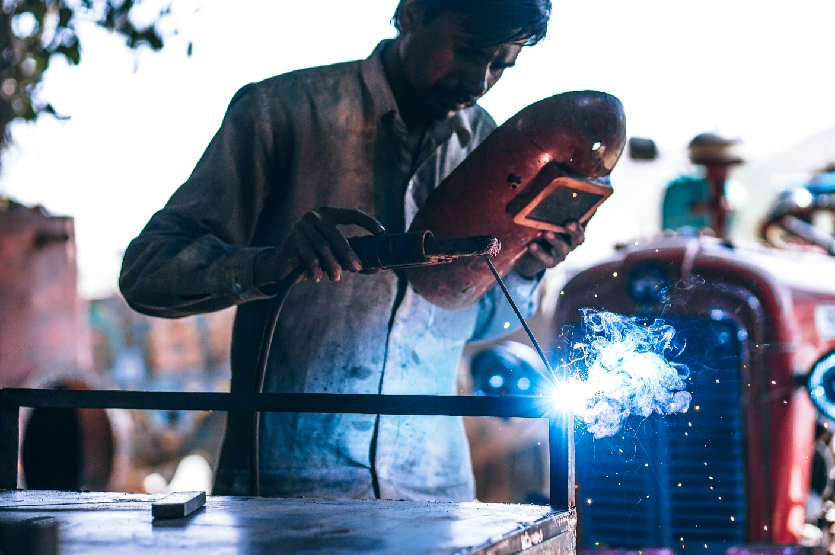
01
什么是精益生产
请添加您的标题
请添加您的标题
美国麻省理工学院根据其在“国际汽车项目”研究中,基于对日本丰田生产方式(JIT)的研究和总结,于1990年提出的一种生产现场管理方法,其核心就是追求消灭包括库存在内的一切无效的劳动与浪,并围绕此目标发展了一系列具体方法,逐渐形成了一套独具特色的生产经营管理方法.
基本思想就是消灭包括库存再内的一切无效的劳动与浪费,达到降低成本,提高产品质量来增强企业的竞争优势的目的.精,即是不投入任何多余的生产要素,只在适当的时间生产必要的产品;益,即所有经营活动均应有益有效.

Slide 8
02
为何要进行精益生产
请添加你的标题的关键字；请添加你的标题的关键字；请添加你的标题的关键字；请添加你的标题的关键字；

Slide 9
02
为何要进行精益生产
如何降低成本
成本的构成
材料
管理费用
人工
消耗品
制造费用
消灭浪费!

Slide 10



02
为何要进行精益生产
我们总会做的两件事
TITLE HERE
工作
(应该)
浪费
(不应该)
01
02
之前
之后
工作占用的时间
浪费占用的时间

Slide 11
02
为何要进行精益生产
增值
浪费
（第一次）改变材料或信息的大小、形状、准备、形式或功能等来满足顾客的要求的活动
任何消耗了资源却没有为顾客创造价值的活动(不用于满足顾客要求的时间或财力的活动)
增值与浪费

Slide 12
02
为何要进行精益生产
Business
精益生产的意义 ready
请添加您的标题
2018
·精益生产是一套系统的以创造价值为目标的方法,这套方法通过减少浪费以实现提高速度、降低成本的目的.
·精益生产是一种制造哲学,它通过减少浪费来缩短从客户下单到交付之间的时间.
2017

Slide 13
03
精益生产的七大浪费
请添加你的标题的关键字；请添加你的标题的关键字；请添加你的标题的关键字；请添加你的标题的关键字；

Slide 14
03
精益生产的七大浪费
标题
动 作
过度加工
库存
等待
七种类型
缺陷
生产过剩
运输
标题
数量的
人员的
质量的

Slide 15



03
精益生产的七大浪费
Business
生产过剩浪费All ready
生产多于所需，快于所需
解决对策：在合适的时间，以合适的数量，生产或订购合适的产品
.

Slide 16
03
精益生产的七大浪费
Business
库存浪费All ready
任何超过加工必须的物料供应
解决对策：建立有效的库存，不是“以防万一”的库存
.

Slide 17
03
精益生产的七大浪费
Business
过度加工浪费All ready
对最终产品或服务不增加价值的过程
解决对策：标准化、简化，消除多余的工作
.

Slide 18



03
精益生产的七大浪费
原因
问题点
解决方案
○ 不合理的布局或流程不连续
○ 原材料放置不当
○ 单技能工
○ 无计划的生产
◇ 非效率的空间利用
◇ 生产效率的低下
◇ 搬运工时增加及设备增设
◇ 产品发生瑕疵
★ 布局调整、流程完善
★ 规范原材料配置
★ 多技能工化
★ 制定生产计划并严格执行
运输浪费
不符合精益生产的一切物料搬运活动

Slide 19
03
精益生产的七大浪费
原因
问题点
解决方案
○ 不合理的设备布置
○ 前工序发生问题
○ 操作岗位能力不均衡
○ 大批量订单的首件生产
◇ 人员工时的增加
◇ 各类资源的浪费
◇ 在制品及库存增加
★ 对设备进行调整
★ 质量问题处理方案
★ 生产流程中的LOB平衡
★ 生产计划合理安排
等待浪费
当两个关联要素间未能完全同步时所产生的空闲时间

Slide 20
03
精益生产的七大浪费
原因
问题点
解决方案
○ 5S没有做到位
○ 检测工具使用问题
○ 不合理的设备、物料布局
○ 标准作业规程不完善
◇ 人员工时的增加
◇ 资源的浪费
◇ 作业的不稳定
◇ 不必要的动作
★ 进行5S管理
★ 提高检测工具利用率
★ 现场布局调整
★ 简化、减少或合并动作
动作浪费
任何不增加产品或服务价值的人员和设备的动作

Slide 21
03
精益生产的七大浪费
原因
问题点
解决方案
○没有标准作业
○设备保障能力不足
○缺乏防错机制
○设计能力、操作水平不足
◇ 原材料损失
◇ 设备折旧损失
◇ 人工成本损失
◇ 能源、价格、信誉损失
★ 自动化、标准作业化
★ 建立防差错机制
★ 提高设计的质量管控
★ 员工定期培训
★ 操作人员100%自检
缺陷浪费
工序生产无标准确认或有标准未对照标准作业，导致产品出现缺陷

Slide 22
04
如何做精益生产
请添加你的标题的关键字；请添加你的标题的关键字；请添加你的标题的关键字；请添加你的标题的关键字；

Slide 23
04
如何做精益生产
推进
顺序
1
少 人 化
多
工
程
操
作
变
换
机
种
自
动
化
现
场
改
善
的
基
础
↓
5
S
及
时
生
产
意
识
改
革
流
动
生
产
平
准
化
标
准
作
业
看
板
品
质
保
证
保
全
·
安
全
目 视 管 理

Slide 24
04
如何做精益生产
6
标准作业
好不容易所完成的物品流程，不可弄乱，要牢记在心
流动生产
4
JIT
停止大批制造，让每一项工程都遵循顺序来制造
5
2
意识改革
平准化
舍弃陈旧的想法，采用JIT思想
3
不可有落单式制造，无论何时所生产的都是均等的数量
5S
1
JIT改善的基础是
整理、整顿、清扫
清洁、教养等5S
推进
顺序
2

Slide 25
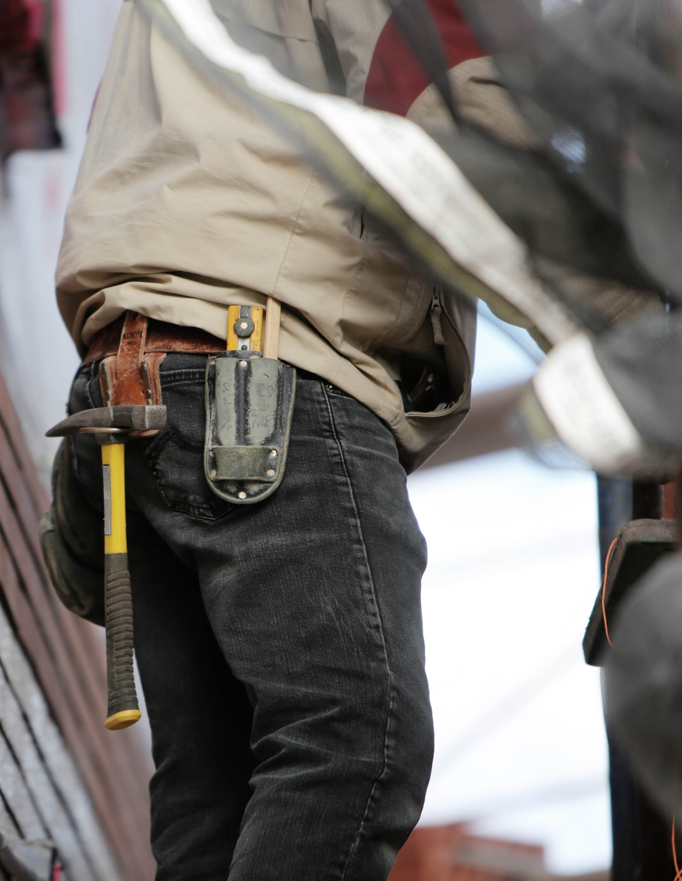
04
如何做精益生产
少人化
为了对应市场变化的要求，以更少的人对应生产，以降低成本
1.在设备或机械上，加装轮子，是其可以简易移动
2.不要有孤立的机械配置，集中在一处作业，使生产
线形成多工程操作
3.标准化任何人都可以操作的简单作业
4.训练员工成为掌握多种技能的能手
5.摒弃以工程定员的思想
推进
顺序
3

Slide 26
多工程操作
推进
顺序
4
为了对应市场不断变化的要求，力求以更少的人对应生产，以降低成本
01
1.明确划分人与机械的工作，作业者尽可能让机器独立作业，人与机械保持分离状态
站立作业要彻底实施
04
02
生产线作成U字形，机械设备改成自动化
将离岛型的机器集中在一起，对于生产量而精简人员，做到少人化
03

Slide 27

推进
顺序
自 动 化
5
导入一种结构，使机械设备在生产中，不会发生不良，及时无人看守，机械
本身也能产生附加值的“自动机械”
1
一切加工动作，全由机械进行，保持
人与机械分开”的状态
2
无人监视的情况下，一旦发生不良，
机器马上停止

Slide 28
04
如何做精益生产
平准化
推进
顺序
6
计划安排好出产产品的品种、数量的时间及种类
01
将月产量、日产量换算成循环时间（循环钟）
02
以“循环钟”为基本作成周期表
03
缩短变化准备及零件更换（机种切换）的时间
04
生产流程标准化

Slide 29

04
如何做精益生产
1.准备时间：内部准备时间＋外部准备时间
2.需彻底实施5S基础
变换准备时间
指加工完成后到下个加工品产出前的时间.包括替换模具、车削物、变更基准作业.以及装配物、零件等变换作业
推进
顺序
7

Slide 30

04
推进
顺序
如何做精益生产
8
品质保证
指为满足顾客所要求的品质，调整完善人、物、设备及生产方式，保持品质无懈可击的综合体系
1.即使只生产一件不良品，也要当场究明原因并予解决
2.消除库存、搬运、停滞的浪费，有效地制造产品
3.将目前的生产方式“表格化”，定为标准作业
4.一个个的制造，形成无不良的自动化生产线
5.不将不良品送到后工序

Slide 31
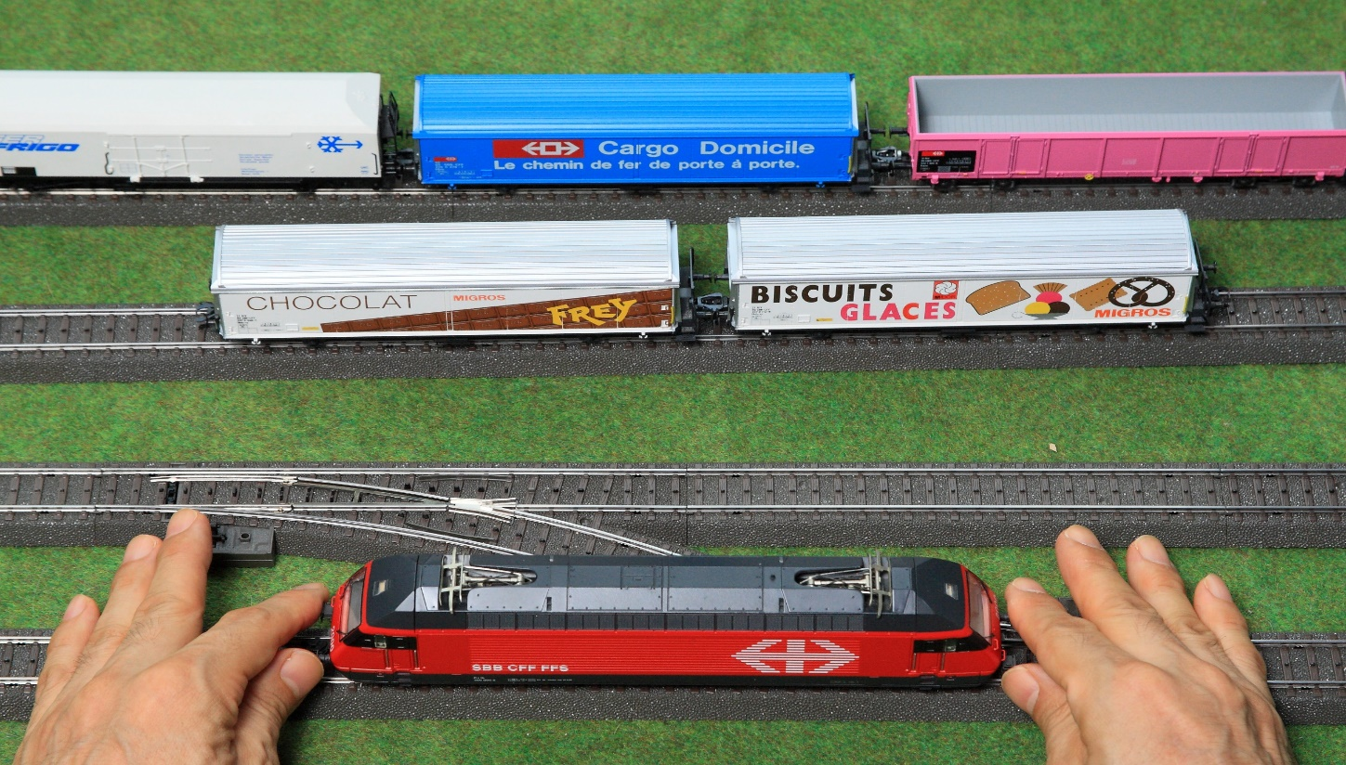
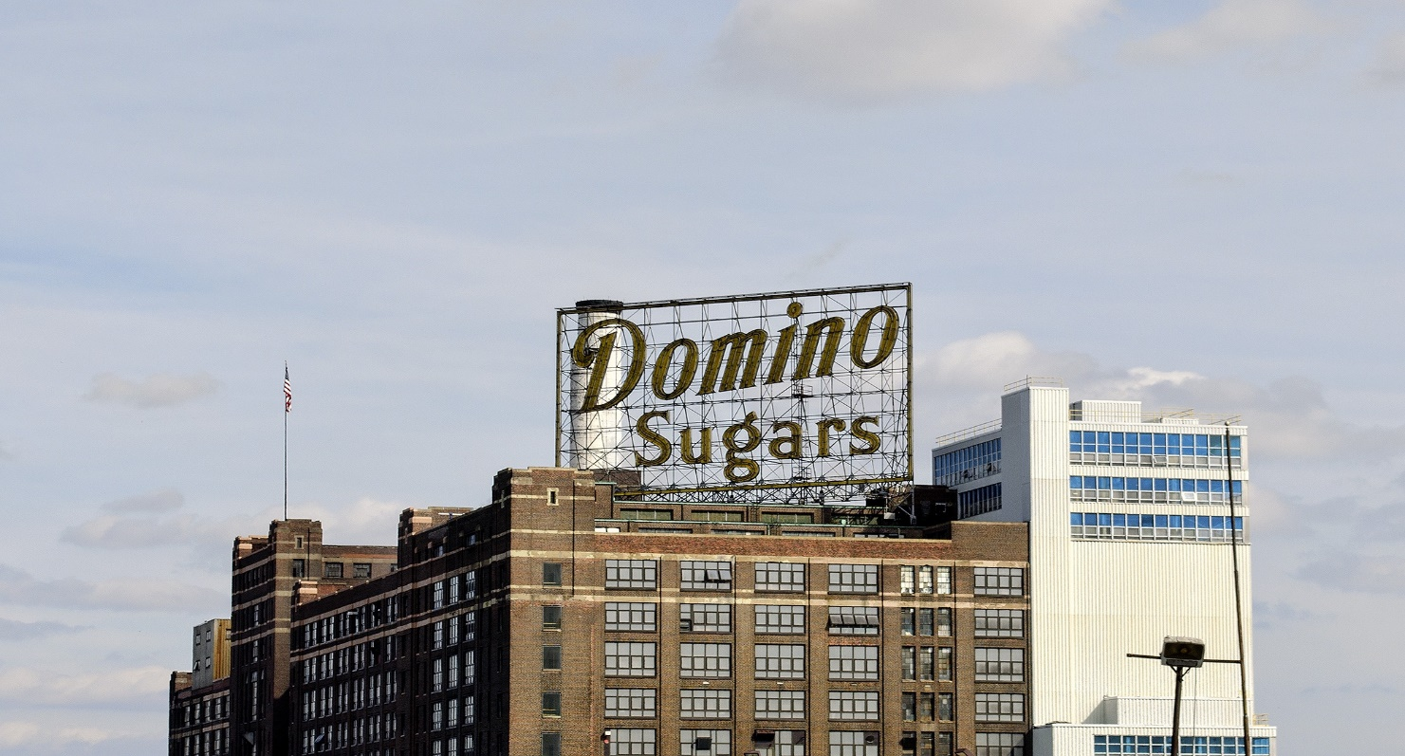
推进
顺序
1.后工序至前工序拿取已被前工序用毕的看板
2.前工序只要生产后工序取去的数量
3.看板与现品一起流动，彻底执行目视管理
4.为避免生产误失，消除浪费，生产实施平准化
5.尽量减少看板的数量
9
看板管理
是作业指示及零件调配的依据
推进
顺序
10
1.以红牌与看板作战进行目视的整理、整顿
2.利用指示灯传达工程异常、零件供应、刀具
交换等讯息
3.制作生产管理看板，使大家知道生产线的作
业状况或停止内容
4.标志现场不良品区
目视管理
是指让大家一看就明白何者正常、何者
有异常、何处有浪费的管理

Slide 32
保养·安全
推进
顺序
11
保全指保养机械或设备,使之不发生故障,提高机械可利用率.安全指设计防止事故或者灾害发生的工厂构造与规则,并遵守之
员工在上岗之前按照要求佩戴相应的劳动保护用品
安全的要求
保养的习惯：清扫、给油、点检
人机间保持距离、彻底执行相关措施、严守规则,寻找真正原因并防止再发
对于现场安全存在的隐患提前进行排查,避免出现工伤事件发生

Slide 33
谢谢聆听！
Thank you for whatching
厂商/车间工人/讲师/工程师/建筑师

